Slide 1



Slide 2


A Musa da Poesia
Marcial Salaverry

Slide 3

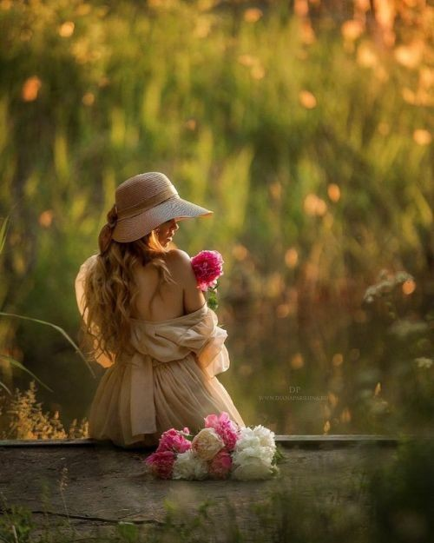

Slide 4
A musa da poesia não precisa ser chamada,
ela vive na alma do poeta, quando inspirada...
A poesia, o poeta a tem no coração,
e, quando sente a inspiração,
tem que transportá-la de sua alma privilegiada,
para que outrem a leia encantada...

Slide 5


Slide 6
Não precisas a musa chamar,
ela virá quando menos a esperar...
Ela chegará dominando tua emoção,
dando-te uma estranha sensação,
e tua alma sentirá aquela gostosa leveza,
inspirando-te para nos brindar com outra beleza,
como tantas já vindas de sua pena brilhante...

Slide 7
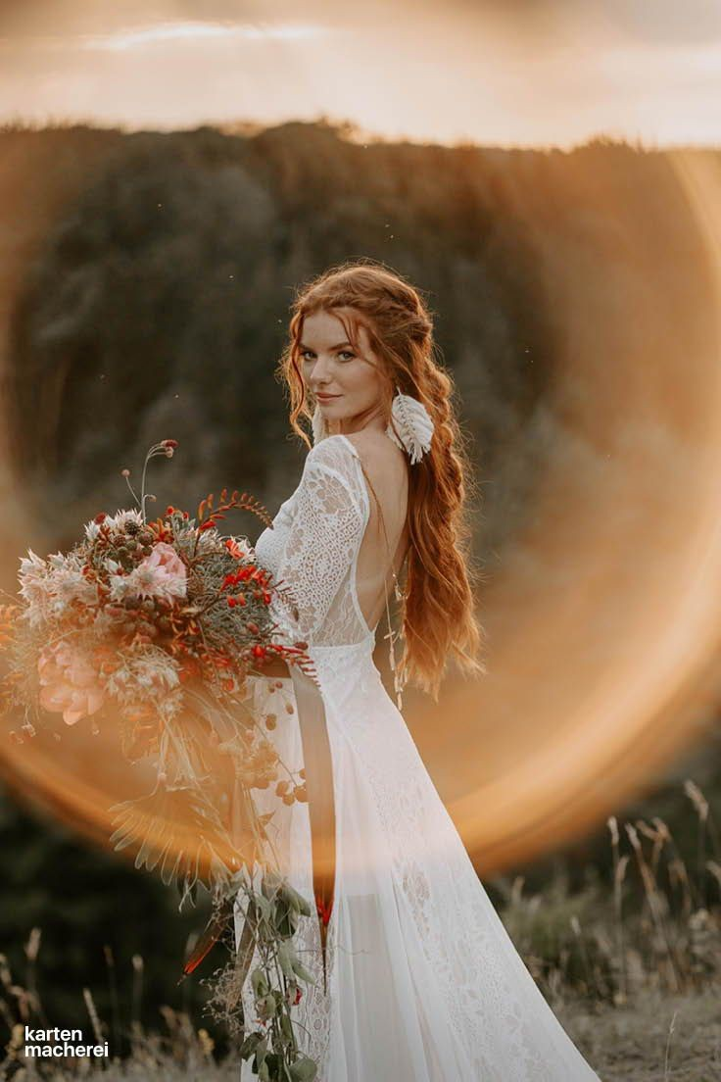

Slide 8
A musa da poesia, não é uma visita constante...
Surge assim, vinda do nada, de repente,
e num súbito e genial repente,
tua alma de pronto fica iluminada,
e com tua pena encantada,
nos dirá que recebestes de tua musa a inspiração,
e com lindas poesias nos alegrará o coração...

Slide 9
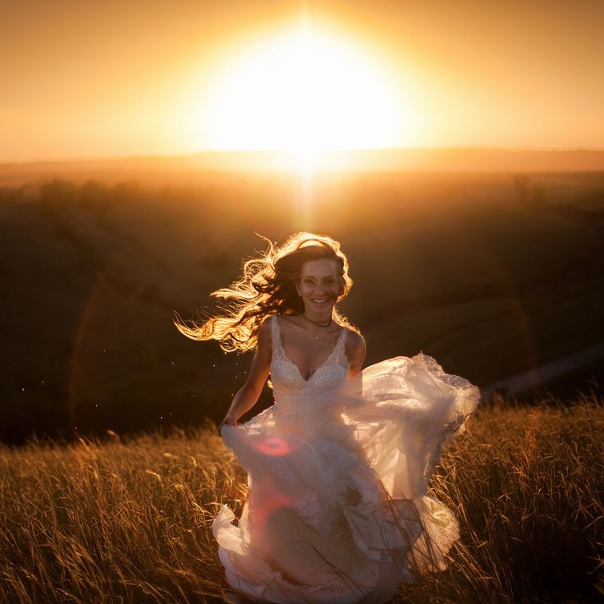

Slide 10
Tenha paciência, poeta,
para escrever tens toda a vida...
Tens em tua alma a eterna juventude,
sendo essa a maior virtude
que um poeta precisa ter
para nunca deixar de escrever...

Slide 11
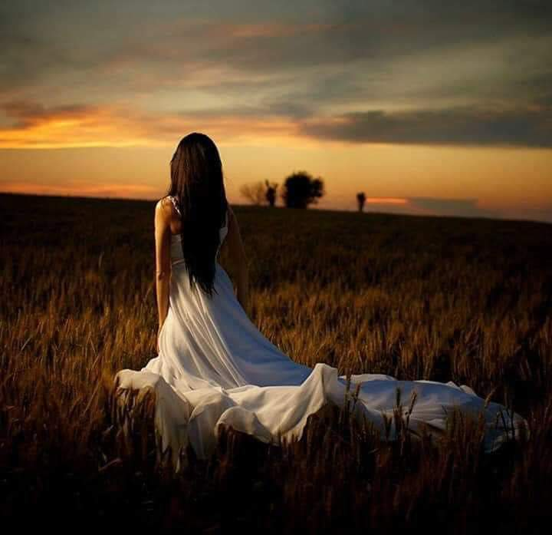

Slide 12
Não apresses tua musa inspiradora,
pois ela está em tua alma criadora...
Deixe-a penetrar suavemente em tua alma,
com uma linda poesia que a todos inebria e acalma...
Marcial Salaverry
...

Slide 13
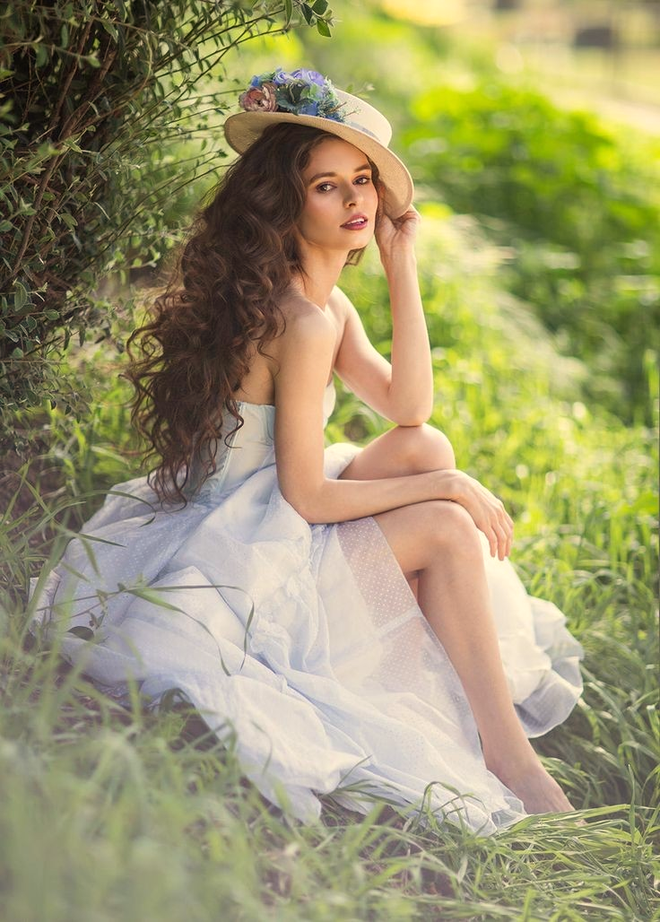

Slide 14



Criação, Formatação e Edição:
Cléo Menegatt
cmenegatt2016@gmail.com
Imagens: Internet e Acervo Pessoal
Texto: Marcial Salaverry
Música: Richard Clayderman-
When A Man Loves A Woman
http://www.sergrasan.com.br/cleoslides
Canal no Youtube:
http://www.youtube.com/c/CleoniceMenegattGoelzer

